Slide 1
IL concetto di sovranità dall’assolutismo alla democrazia
Terza università corso n.59

Slide 2
Lo sovranità costituzionale : la Glorious revolution e J. Locke
Quarta conversazione

Slide 3
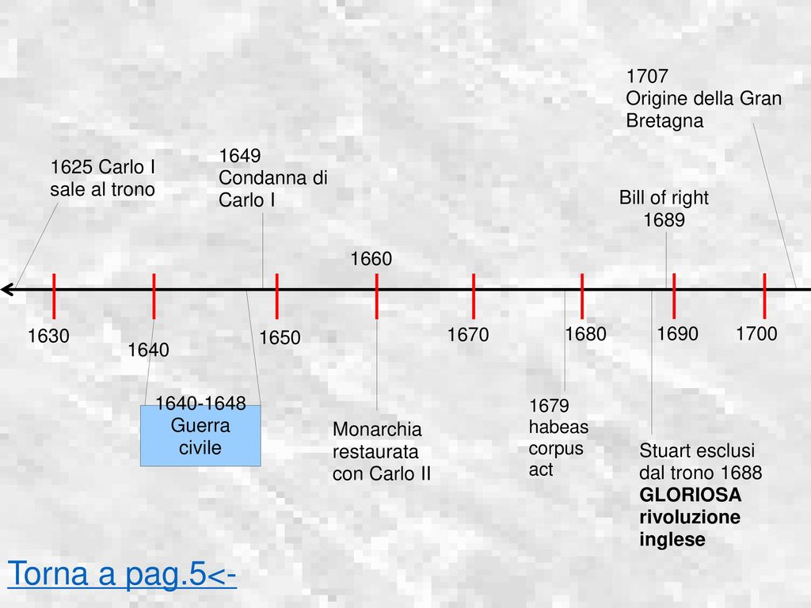
Breve sintesi degli avvenimenti inglesi nel 1600

Slide 4
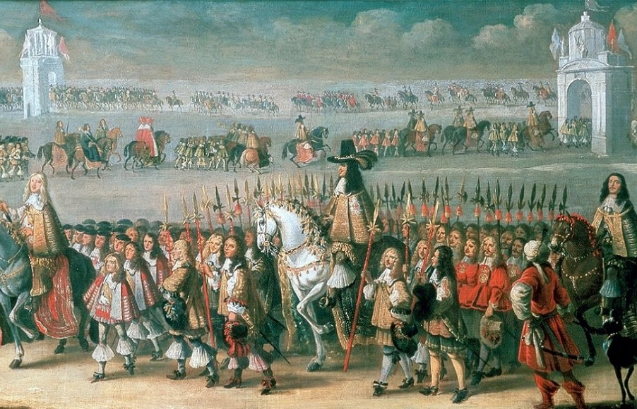
La restaurazione degli Stuart,
del Parlamento, dell’Anglicanesimo

Slide 5
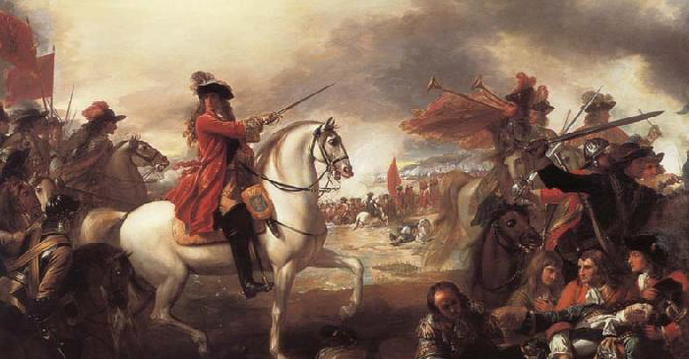
La gloriosa rivoluzione: Guglielmo D’Orange
e Maria, sua moglie e figlia di Giacomo 2°
entrano in Inghilterra, da dove il re è fuggito

Slide 6
Locke (1632 -1704) e la Gloriosa Rivoluzione
La filosofia e la visione politica hanno come sfondo la seconda metà del 1600, il periodo della Restaurazione.
Le sue posizioni politiche si formarono quando divenne medico privato e segretario di Lord Ashley esponente di spicco del partito Whig.
Quando Lord Ashley si rifugiò in Olanda a causa di un fallito tentativo contro Carlo2°, Locke lo seguì e mantenne i contatti con l’ambiente liberale attorno a Guglielmo d’Orange
Tornò in Inghilterra in seguito alla Gloriosa Rivoluzione e furono allora pubblicate le sue opere politiche

Slide 7
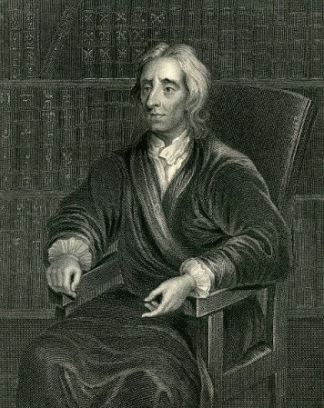
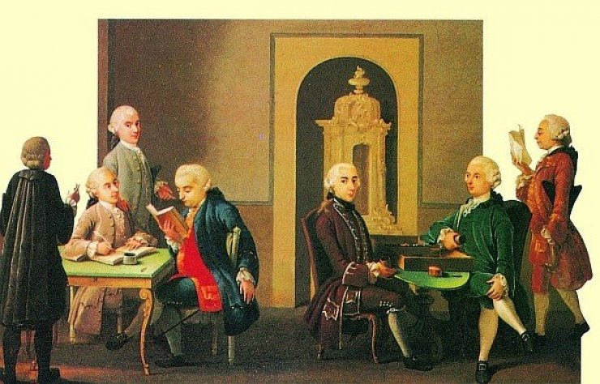
John Locke
e l’ambiente liberale di Lord Ashley

Slide 8
Il pensiero politico
Durante il periodo degli studi ad Oxford (dove si laureò in medicina) scrive due trattati politici in cui guarda favorevolmente il ritorno degli Stuart ed il controllo del potere civile su quello religioso. Sembra orientato verso l’assolutismo di Hobbes.
L’incontro con Lord Ashley e l’ambiente liberale di cui si circonda in contrapposizione alla politica assolutistica di Carlo2° , orientano diversamente le sue posizioni politiche ed influenzano anche quelle filosofiche.

Slide 9
Due trattati sul governo 1680/90
1680, tornato a Londra dopo un viaggio in Francia in cui approfondisce la filosofia di Cartesio scrive i «Due trattati sul governo» che pubblicherà dopo la Gloriosa rivoluzione.
Mentre per Hobbes il tema centrale è l’unità dello Stato per Locke è la libertà del cittadino; l’attenzione si sposta dai doveri ai diritti, dal sovrano ai cittadini

Slide 10
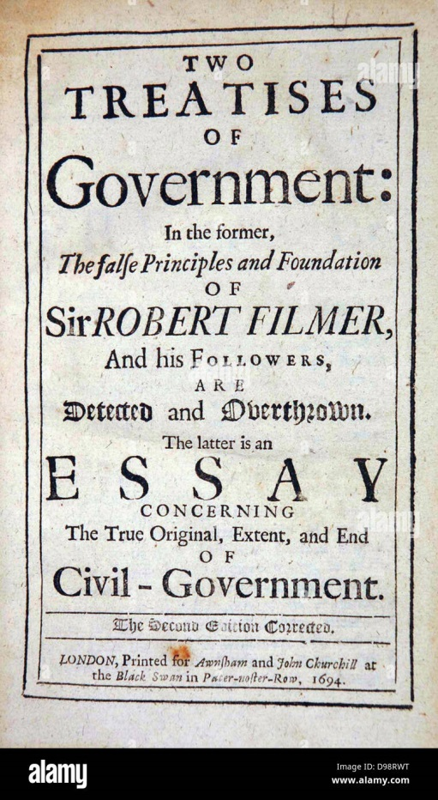
Dei «Due Trattati nel corso del tempo
si ignorò il primo
e l’attenzione si spostò sul secondo
in cui Locke
riprendeva posizioni giusnaturalistiche
con soluzioni opposte a quelle di Hobbes
L’introduzione ai trattati auspica
che il libro possa giustificare
il titolo regale di Guglielmo d’Orange

Slide 11
Il primo trattato /1
Polemizza con le tesi sostenute da Robert Filmer, teorico dell’assolutismo, autore di un’opera «Patriarca o il potere naturale dei re» pubblicata postuma nel 1680, quando si era ripresentato lo scontro fra il re e il Parlamento.
Filmer sostiene che la società politica è simile ad una famiglia in cui il padre ha diritti assoluti sui figli. Analogamente nella società politica i sudditi sono tenuti alla obbedienza al sovrano considerato discendente di Adamo
Dio aveva dato ad Adamo ogni autorità trasmessa poi ai patriarchi e infine al re.
Il diritto di paternità fonda l’autorità del sovrano

Slide 12
Critiche di Locke a Filmer
Contro il paternalismo di Filmer, Locke sostiene che Adamo non aveva ricevuto da Dio un’ autorità assoluta. Attraverso un’attenta lettura della Genesi si evidenzia che gli uomini nascono liberi ed uguali. Il diritto naturale del padre sui figli non è tanto ampio da essere dominio politico. Se l’autorità paterna fosse politica avremmo un re per ogni famiglia
Contro Filmer oppone quindi l’esegesi biblica, l’analisi razionale , il richiamo all’esperienza.

Slide 13
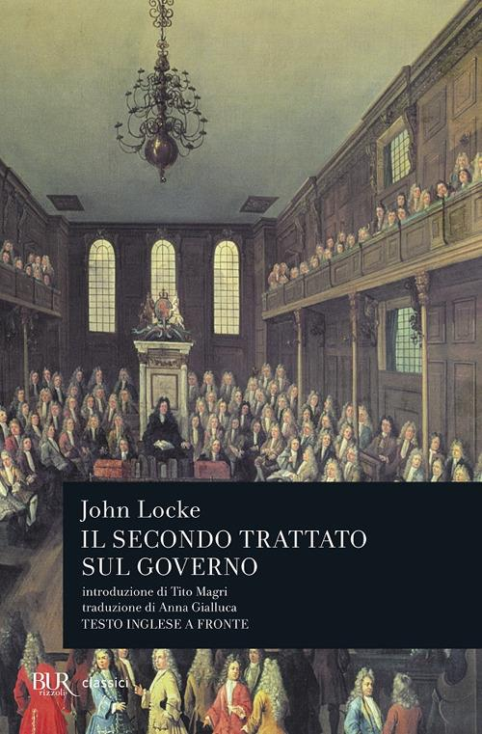
IL secondo trattato,
isolato dal primo
fu rimaneggiato,
privato
del capitolo di raccordo
e diffuso diventando
il manifesto
del governo liberale

Slide 14
Lo stato di natura/1
Non è una metafora , è realmente esistito ed esiste ancora in alcune comunità dell’Asia.
E’ un luogo di libertà ed uguaglianza, gli uomini tendono a socializzare a sostenersi reciprocamente e acquistare proprietà tramite il lavoro.
Nello stato naturale gli uomini non hanno il diritto su tutto, ma ciascuno riconosce il limite dei propri diritti rispetto a fronte di quelli altrui.
Godono di diritti specifici : vita, libertà, proprietà

Slide 15
Lo stato di natura/2
Un aspetto originale della tesi di Locke è porre la proprietà privata come fatto naturale. Egli sostiene che all’inizio tutti i beni fossero a disposizione di tutti, ma questa situazione si evolve quando con il lavoro l’individuo la trasforma e la fa propria.
La proprietà privata non è un patrimonio ereditario , ma frutto della intraprendenza e della fatica personale. Il limite della proprietà è la soddisfazione del bisogno di sopravvivenza.

Slide 16
Lo stato di natura/3
Con l’introduzione consensuale del danaro è possibile l’acquisizione di una proprietà privata illimitata: si passa così dalla naturale eguaglianza alla naturale diseguaglianza.
L’accumulazione del danaro ha effetti positivi sulla produttività in quanto spinge ad investimenti con generale vantaggio di tutta la comunità
Questo processo si compie prima del patto che fonda la società civile; in questo modo la proprietà in tutte le sue forme si presenta come un fatto naturale

Slide 17
Lo stato civile/1
La positiva tendenza alla proprietà privata illimitata produce tensioni, contrasti fra gli opposti interessi e mette a rischio i diritti e la pace.
Si rende necessario superare lo stato di natura con patto di unione in cui i singoli individui si associano in un unico organismo
E con un patto di soggezione in cui non rinunciano ai diritti naturali, ma affidano la loro difesa e l’amministrazione della giustizia al sovrano

Slide 18
Lo stato civile/2
Il compito di definire i contenuti del contratto spetta a una costituzione che vincoli sia il sovrano che i cittadini e che defisca la divisione dei poteri dello stato.
La separazione dei poteri, è una garanzia che lo stato eserciti correttamente le sue funzioni: 1. potere legislativo e giudiziario spetta al parlamento; 2.potere esecutivo al re; 3.potere federativo al re o ai suoi rappresentanti

Slide 19
Lo stato civile/3
Lo stato( insieme dei 3 poteri) si distingue dalla società civile cioè dall’ insieme dei cittadini che mantengono i diritti naturali e la loro libertà ce si esercita in libertà di religione, di pensiero, di associazione politica, di iniziativa economica.
Lo stato non può intervenire nella vita privata, in quanto le opinioni religiose, filosofiche non incidono sulla vita sociale e politica.

Slide 20
La tolleranza
Nel «Saggio sulla tolleranza», nella «Lettera sulla tolleranza» ribadisce la distinzione fra ambito politico e religioso.
Dalla tolleranza esclude i papisti ,sudditi di un altro sovrano(il Papa) e gli atei perché negando Dio negano la legge naturale che da lui deriva.

Slide 21
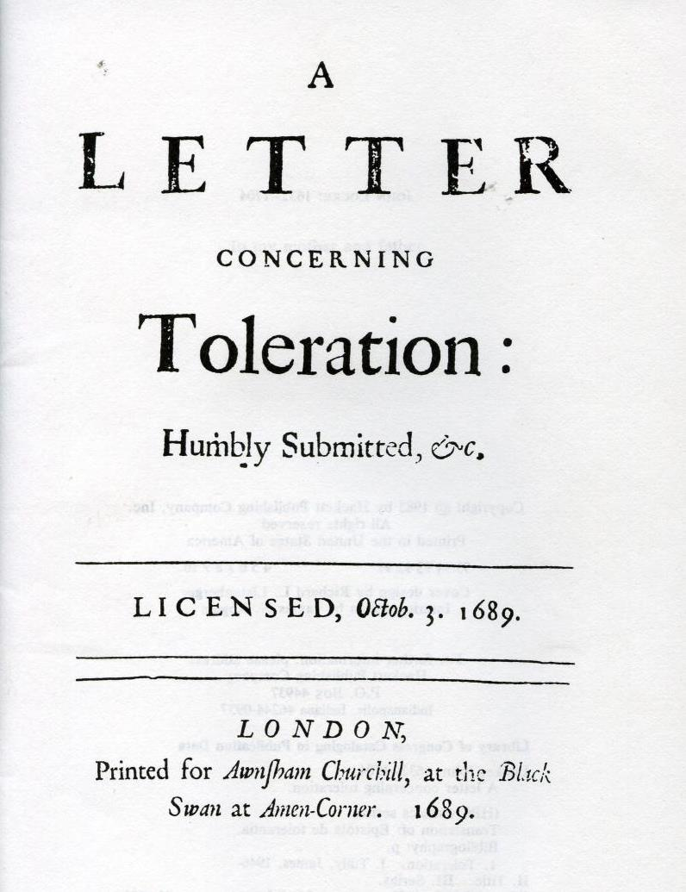

Slide 24
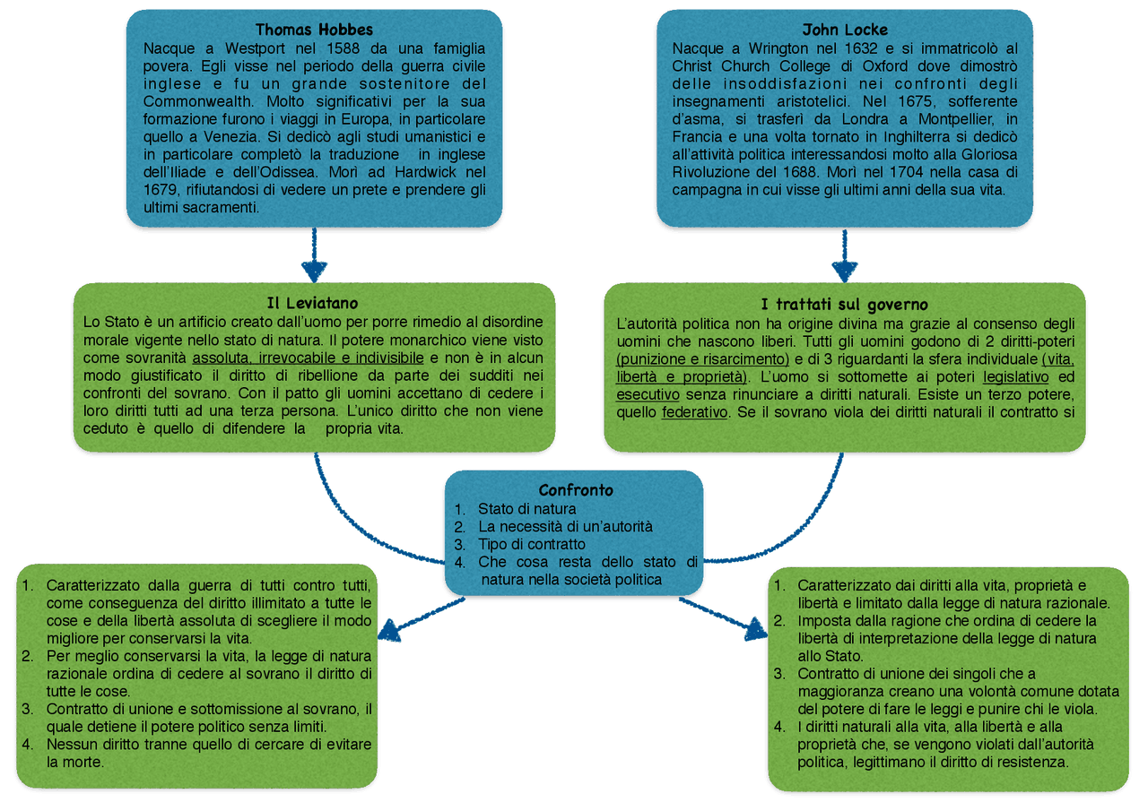
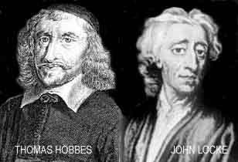

Slide 26
Fine della quarta conversazione
Grazie

Slide 27
IL concetto di sovranità dall’assolutismo alla democrazia
Terza università corso n.59

Slide 28
La sovranità popolare di Rousseau
Quinta conversazione

Slide 29
Jean-Jacques Rousseau 1712-1778
E’ una figura particolare in quanto da una parte è inserito nel movimento illuminista, dalla altra ne prende le distanze anche dal punto della sua vita privata rompendo i rapporti con i philosophes.
Sullo sfondo della cultura illuministica pre-rivoluzionaria in cui si esalta il progresso, lo sviluppo tecnologico le sue posizioni sono profondamente diverse
Esalta la necessità di un cambiamento sociale, ma non condivide le soluzioni dei Philosophes.

Slide 30
La vita tormentata di Rousseau
Nato a Ginevra in una modesta famiglia di origine calvinista, orfano di madre, a 16 anni comincia a vagabondare in varie città: a Torino si converte al cattolicesimo. Arriva a Parigi e prende contatti con gli enciclopedisti. Pubblica due opere che provocano la rottura con l’ambiente illuminista.
La pubblicazione del Contratto sociale (1762)lo costringe ad allontanarsi da Parigi.
Negli ultimi anni si aggrava la instabilità mentale e le manie di persecuzione. Muore isolato presso il marchese de Girardin.

Slide 31
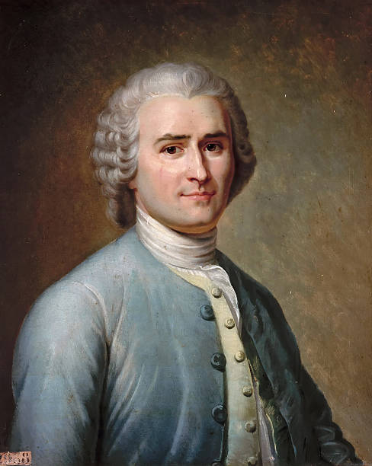
J.J.Rousseau
Discorso sulle scienze
e sulle arti
Discorso sull’origine
della diseguaglianza

Slide 32
Un cenno ai Discorsi
«Discorso sulle scienze e le arti» sostiene che gli uomini si sono corrotti con il progredire delle scienze e delle arti e si richiama al mondo antico greco e romano dove dominavano la modestia e la sobrietà dei costumi.
«Discorso sulla diseguaglianza» il passaggio dallo stato naturale a quello civile determina la disuguaglianza fra gli uomini. Lo stato naturale è il criterio di misura per verificare la corruzione dell’uomo frutto dell’educazione e del condizionamento sociale

Slide 33
Le critiche
Voltaire definisce «il Secondo discorso» come un libello contro il genere umano anche se molti contemporanei sottolineano la necessità di tornare allo stato di natura.
Rousseau risponde che:
Lo stato di natura è solo un’ ipotesi teorica, lo sviluppo è irreversibile.
La terapia non è un ritorno al passato, ma un richiamo alla politica per costruire una società nuova

Slide 34
Il contratto sociale: lo stato di natura/1
Nell’ipotetico stato di natura l’uomo né buono né cattivo segue i suoi istinti , primo fra tutti l’amore di sé, che non esclude l’amore per gli altri. Sente pochi bisogni naturali: nutrirsi , soddisfare gli istinti sessuali.
In questa condizione di vita è del tutto autosufficiente e si vive in una condizione di eguaglianza e di libertà.
E’ un uomo che vive nel presente e non è in grado di arrivare alle più semplici conoscenze

Slide 35
Il contratto sociale: lo stato di natura/2
Questa condizione naturale si evolve: l’aumento della popolazione, la diminuzione delle risorse, i pericoli naturali , spingono gli uomini ad associarsi.
Dalla associazione si sviluppa il linguaggio, il lavoro organizzato: emerge così una artificiale diseguaglianza che si manifesta con la proprietà privata.
Da tali disuguaglianze nascono vizi e corruzione e su tali diseguaglianze si fondano le istituzioni politiche

Slide 36
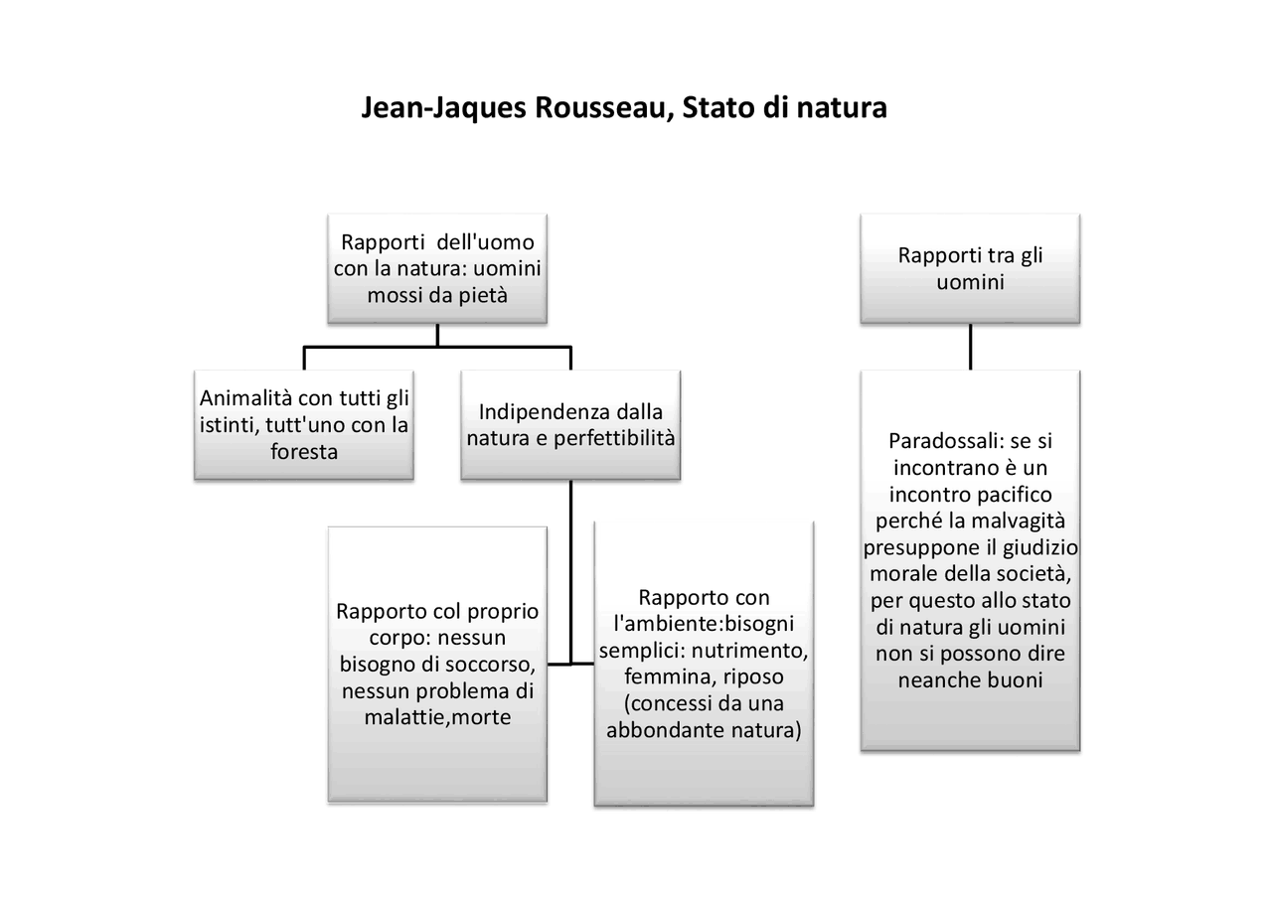

Slide 37
Il Contratto/1
E’ necessario ricostruire su nuove fondamenta la società attraverso un patto che ristabilisca le condizioni di libertà ed uguaglianza del primitivo stato di natura.
Con il «patto sociale» ciascun individuo deve cedere tutti i suoi diritti (come sosteneva Hobbes) ma non ad un singolo , ma alla totalità stessa degli individui.
Rousseau parla di un patto di unione in cui ciascun individuo cede i suoi diritti alla comunità di cui fa parte

Slide 38
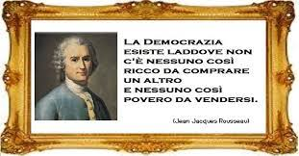
Rousseau
ed il Contratto Sociale

Slide 39
Il Contratto/2
Dal patto di unione si forma la «volontà generale» che non è la semplice somma aritmetica delle singole volontà, ma una volontà unica indivisibile che tende al bene comune.
L’individuo ritrova nel corpo sociale la sua volontà , obbedire alla volontà generale è come obbedire a se stessi.
Il popolo in cui risiede la volontà generale è il detentore della sovranità

Slide 40
IL contratto/3
Il potere legislativo potere sovrano è affidato ed esercitato direttamente dal popolo. E’ assoluto, senza limiti , inalienabile ( non può essere delegato),indivisibile.
Il potere esecutivo e giudiziario non sono poteri a sé ,ma emanazioni del primo.
Il potere esecutivo è in mano al governo come organo amministrativo, che deve solo applicare le leggi

Slide 41
Considerazioni
Rousseau rifiuta la visione del liberalismo fondato sulla divisione dei poteri.
Al modello di rappresentanza della volontà popolare, egli propone una democrazia diretta, che può essere praticata solo negli stati a piccole dimensioni
Analizzando le varie forme di governo preferisce la aristocrazia elettiva: governo di pochi eletti dal popolo che governano per il bene comune

Slide 42
Considerazioni
Questo modello di stato garantisce sicurezza e libertà in senso diverso da Locke, in quanto lo stato non è garante della libertà, ma il luogo in cui essa si realizza.
Il patto sociale non ridà all’uomo la sua purezza, ma gli costituisce una natura artificiale che perfeziona in soggetto.
Nella piccola comunità esiste la proprietà privata che va contenuta in modo da consentire l’eguaglianza politica.
Rifiuta il capitalismo

Slide 43
L’importanza della educazione
Nei grandi Stati la disparità dei beni, la complessità sociale, la degenerazione dei costumi non consentono una rigenerazione politica.
Egli non auspica una rivoluzione , in quanto la plebe corrotta dalle monarchie assolute non può tornare ad essere un popolo degno di esercitare la sovranità.
La soluzione è avviare un nuovo modello educativo

Slide 44
Fine della quinta conversazione
Grazie

Slide 45
IL concetto di sovranità dall’assolutismo alla democrazia
Terza università corso n.59

Slide 46
Considerazioni sulla democrazia del 1900
Sesta conversazione

Slide 47
Tra 800°e 900°
Le lotte politiche ed i dibattiti teorici dell’800 erano riusciti a creare in gran parte dell’Europa costituzioni più o meno liberali e a garantire alcuni diritti fondamentali
Nel giro di pochi decenni, però, gli stati che potevano chiamarsi ancora liberali si contavano sulla punta delle dita. Trionfava il totalitarismo ed i suoi teorici.

Slide 48
La democrazia dei totalitarismi
Nella ideologia del totalitarismi le forme delle democrazie occidentali erano rifiutate, si denunciava la corruzione dei partiti, che minavano la unità dello stato e la mancanza di responsabilità dei cittadini.
La nuova democrazia doveva essere fondata su un rapporto diretto fra il capo e le masse. Le masse giocavano un ruolo ambiguo: da una parte erano la base del potere, dall’altra erano incapaci di realizzarsi nella quotidianità e si riscattavano nel rapporto di soggezione e sublimazione del capo

Slide 49
La ripresa del legame etica politica
Nelle riflessioni dell’ultimo Novecento la filosofia politica, arricchita con studi di carattere giuridico ed economico, recupera la filosofia pratica di matrice aristotelica , con l’intento di superare la netta frattura fra etica e politica instauratasi in epoca moderna a partire da Machiavelli.
La motivazione di questa scelta è legata alle conformazioni della società contemporanee e agli interrogativi a cui debbono rispondere

Slide 50
Il perché della ripresa dell’etica in campo politico
La scelta di privilegiare il campo dell’etica pubblica e in essa la questione della giustizia sociale non è casuale:
la crisi dello stato del benessere e del modello di giustizia sociale ad esso collegato
L’accentuato pluralismo
Lo sviluppo scientifico e tecnologico
Il dissesto idrogeologico

Slide 51
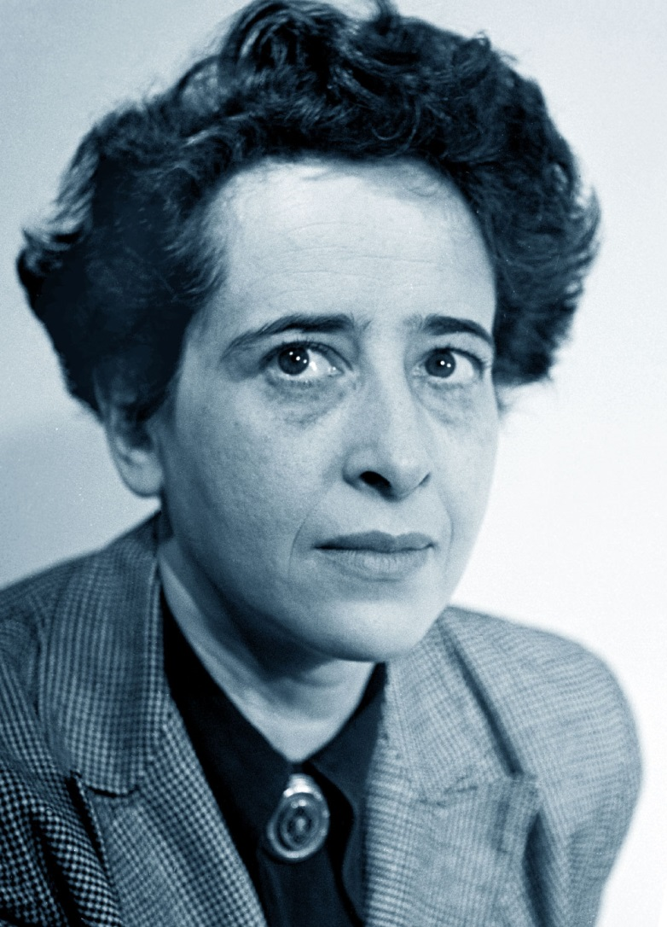
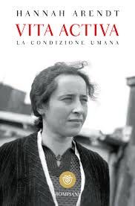
Etica e politica
Alcune figure: Anna Arendt

Slide 52
Hannah Arendt : Vita Activa 1958
Rifacendosi ad alcune distinzioni della filosofia aristotelica: »produzione» e «azione» la Arendt sottolinea che l’attività umana comprende sia il lavoro, finalizzato a garantire le necessità vitali, sia la produzione di strumenti utili per vivere, sia l’azione in cui gli uomini si dedicano al bene pubblico..
La preminenza dell’attività politica è data dalla pluralità come caratteristica prima della condizione umana, mentre è possibile lavorare e produrre in solitudine, l’agire risulta impossibile senza che altri uomini partecipino, reagiscano a un determinato atto.

Slide 53
«La pluralità è la legge della terra»
La pluralità è la legge della terra: diverse sono le facoltà e le attività umane, plurale è il mondo perché molti sono gli uomini che lo abitano.
L’epoca moderna ha privilegiato il lavoro e la produzione, svalutando l’attività veramente umana cioè la azione politica
Mentre nel mondo greco si era realizzato un equilibrio fra le varie attività umane all’insegna del primato dell’ agire, nel mondo moderno la supremazia del lavoro porta al fatto che le nazioni sono amministrate burocraticamente e la sfera privata sconfina nell’individualismo

Slide 54
Hannah Arendt Vita Activa
L’agire politico che ha come scopo il bene della comunità e che perciò esige la più larga partecipazione dei membri della comunità, viene svalutato.
Tale partecipazione può esplicarsi solo grazie al discorso e alla persuasione reciproca rifiutando ogni forma di violenza e di forza.
L’ambito politico concepito come dimensione autonoma rispetto a quella economica o a quella giuridica o istituzionale, va rivitalizzato con il suo carattere intersoggettivo, plurale pubblico.

Slide 55
L’ambiente americano: il neo contrattualismo
Il fallimento dell’egalitarismo sovietico, la constatazione delle differenze sociali ed economiche sia nei paesi avanzati sia a livello mondiale pongono quesiti e soluzioni diverse.
John Rawls(1921 2002) docente ad Harvard si colloca nella linea della tradizione liberale con richiami a Locke da cui ricavala difesa dei diritti di libertà e tolleranza e a Kant dal quale deriva l’esigenza di una fondazione rigorosa dei principi etico-politici

Slide 56
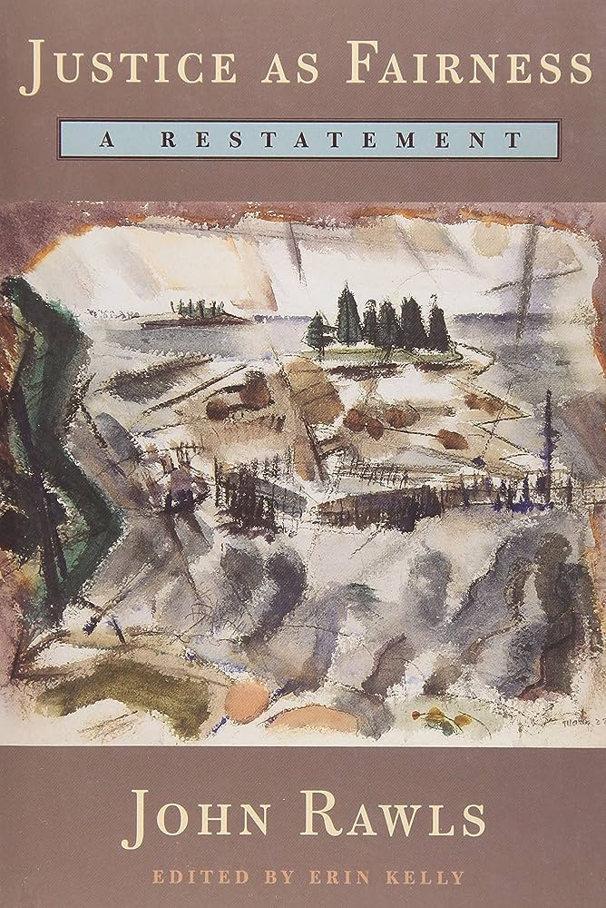
I neo contrattualisti
J.Rawls

Slide 57
John Rawls/1
Polemizzando contro gli utilitaristi che concepiscono il benessere sociale riducendolo alla somma e alla media degli interessi individuali, pone al centro il tema della giustizia considerata la prima virtù delle istituzioni sociali.
A fondamento della giustizia sta il presupposto di un contratto sociale teso a garantire la libertà individuale. Rawls immagina una ipotetica situazione originaria di uguaglianza di persone libere e razionali; nessuna di esse conosce la propria posizione nella società, né il modo in cui le doti naturali sono distribuite fra i cittadini.

Slide 58
John Rawls/2
In questa situazione di ignoranza, gli individui in piena autonomia sceglierebbero un’organizzazione sociale in grado di massimizzare i benefici per i meno fortunati.
In una situazione al buio ignorando la propria posizione ognuno potrebbe pensare che la sorte potrebbe riservargli il posto più basso nella società, quindi minimizzando il rischio sceglierebbe una società in cui il più svantaggiato riceva compensazioni

Slide 59
John Rawls/3
Alla giustizia è legata l’idea di libertà, il primo dei diritti. Degli ideali rivoluzionari libertà, uguaglianza, fraternità ritiene che le società fondate sull’uguaglianza, per timore di mettere in crisi i propri equilibri interni rischiano di bloccarsi sullo stato di cose esistenti; le diseguaglianze possono costituire un fattore positivo permettendo di indirizzare le risorse verso i più bisognosi

Slide 60
John Rawls/4
Sono preferibili le società che danno spazio al principio del beneficio reciproco il quale sta alla base della cooperazione sociale.
Il progetto definivo di Rawls cerca di trovare un punto di equilibrio tra la difesa delle libertà tradizionali e la promozione di opportunità fra i più svantaggiati, alla luce di un principio di solidarietà e fratellanza che mira a riparare gli svantaggi sussistenti nella società.

Slide 61
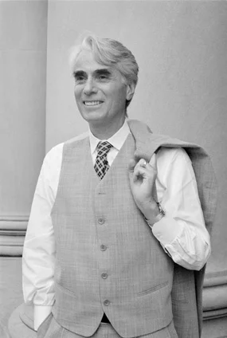
Robert Nozich 1939-2002

Slide 62
Robert Nozich 1939-2002
Docente ad Harvard ha posizioni opposte a Rawls. La sua riflessione è centrata sul caso e sull’antistatalismo.
Il caso domina la vita umana fin dall’inizio, dall’istante del concepimento
Rischioso anche richiamarsi a criteri di equilibrio e di giustizia che presuppongono la possibilità di fare confronti in vista di bene comune. Gli individui sono incommensurabili, il bene comune è un falso ideale; subordinare gli interessi di uno a vantaggio di un altro significa danneggiare il primo e favorire il secondo

Slide 63
Robert Nozich 1939-2002
Secondo l’ottica contrattualistica,immagina la esistenza di un ipotetico stato originario di anarchia, dal quale si esce non attraverso un accordo consensuale tra gli individui, ma attraverso un processo impersonale.
Nasce uno stato minimo, di fronte al quale i diritti individuali sono inalienabili.
Tale stato è una sorta di guardiano che può impiegare la forza ela costrizione verso i singoli per garantirne la sicurezza, ma non può intervenire nella loro vita.

Slide 64
Robert Nozich 1939-2002
L’entità sociale non esiste ; ci sono solo individui diversi, usando gli uni a vantaggio di altri lo stato non rispetterebbe le persone.
Il concetto di giustizia distributiva è incompatibile con i principi di una società libera. Non esiste alcun centro legittimato a distribuire il prodotto sociale.
Gli individui sono del tutto liberi di utilizzare le loro doti per perseguire fini privati.
E’ comunque legittimo e volontario il trasferimento di beni a cittadini sfortunati da parte di cittadini più fotunati.

Slide 65
FINE DEL CORSO
GRAZIE

